Slide 1
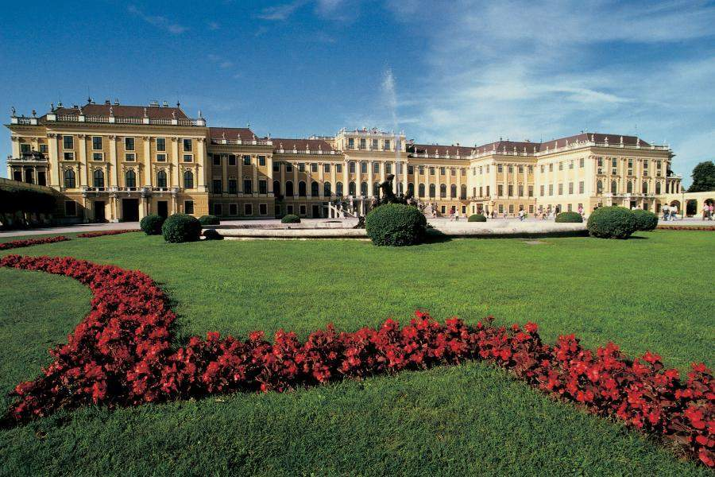
a
Schloss Schönbrunn - Park & Palmenhaus

Slide 2
1559 ließ Kaiser Maximilian II. ein kleines Jagdschloss errichten,
das aber mehrmals abgebrannt ist
und in der 2. WienerTürkenbelagerung endgültig zerstört wurde.
1687 gab Leopold I. einen Neubau
für seinen Thronfolger Josef I. in Auftrag.
Der Plan war allerdings utopisch.
Erst 1692 -1713 wurde der Neubau in reduzierter Form errichtet.
Von diesem Bau sind heute nur mehr die „Schlosskapelle“
und die „Blaue Stiege“ mit dem Deckenfresko erhalten.
1743 ließ Kaiserin Maria Theresia das Schloss und den Park
in seine heutige Form umbauen. Es war ihre Sommerresidenz.
Seit 1996 ist das barocke Schloss Weltkulturerbe.

Slide 3
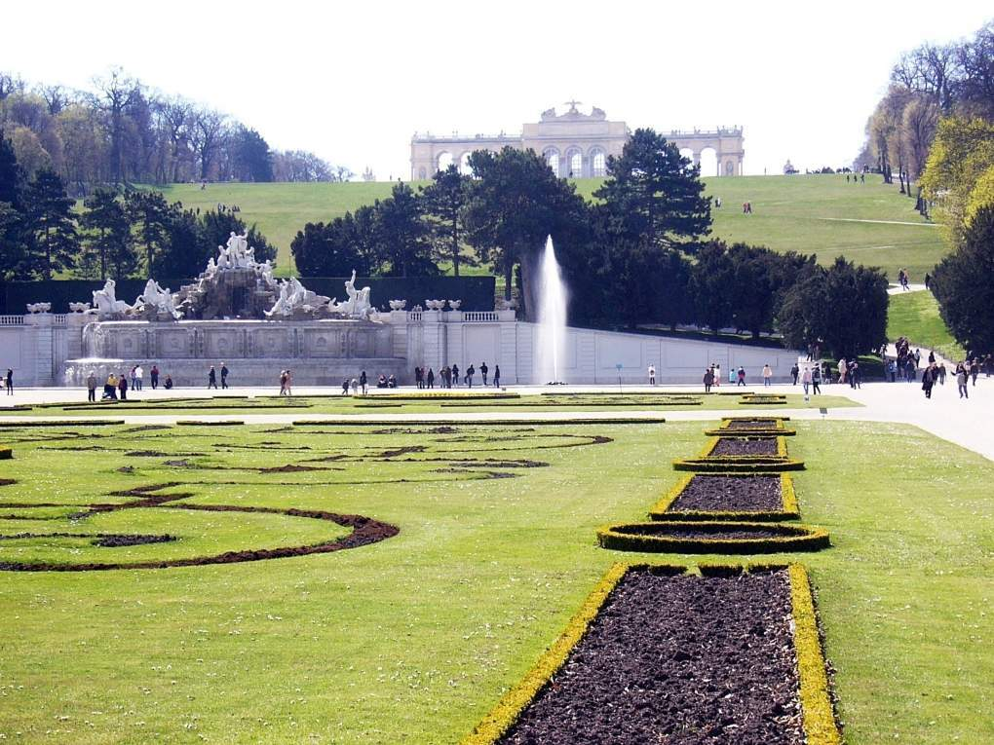

Slide 4
Die Gloriette, geplant von Fischer von Erlach,
wurde allerdings erst 1775 im Zuge der Gartengestaltung
durch den Architekten Johann Ferdinand Hetzendorf von Hohenberg
zur Regierungszeit Josef II und Maria Theresia erbaut.
Über dem Mittelteil ist der Reichsadler auf der Weltkugel zu sehen.
Das Flachdach diente schon im 19. Jhd. als Aussichtsplattform.

Slide 5
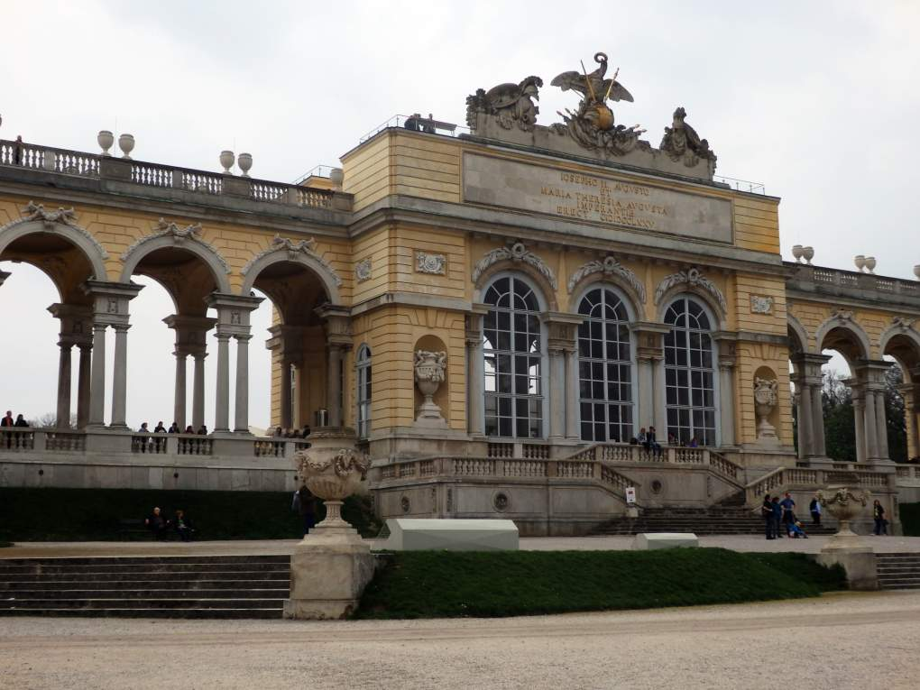
Gloriette

Slide 6
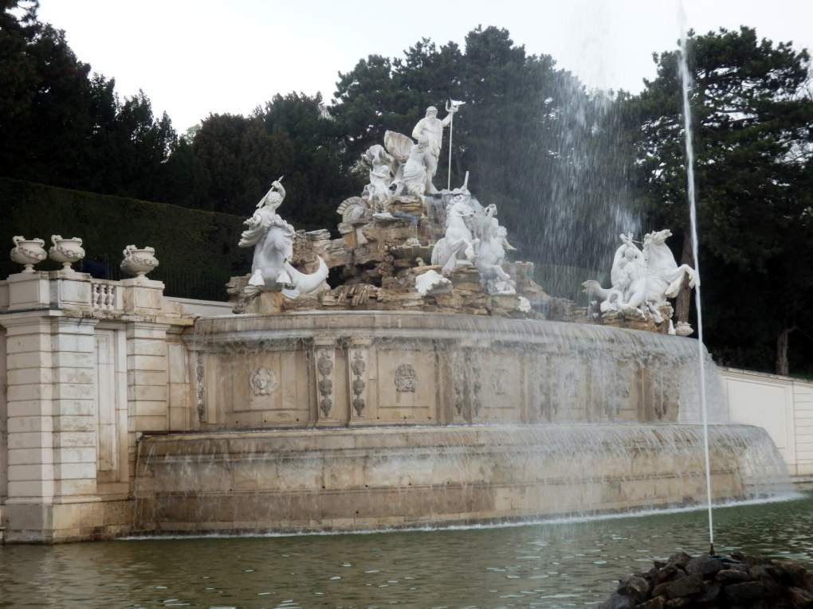
Neptunbrunnen

Slide 7
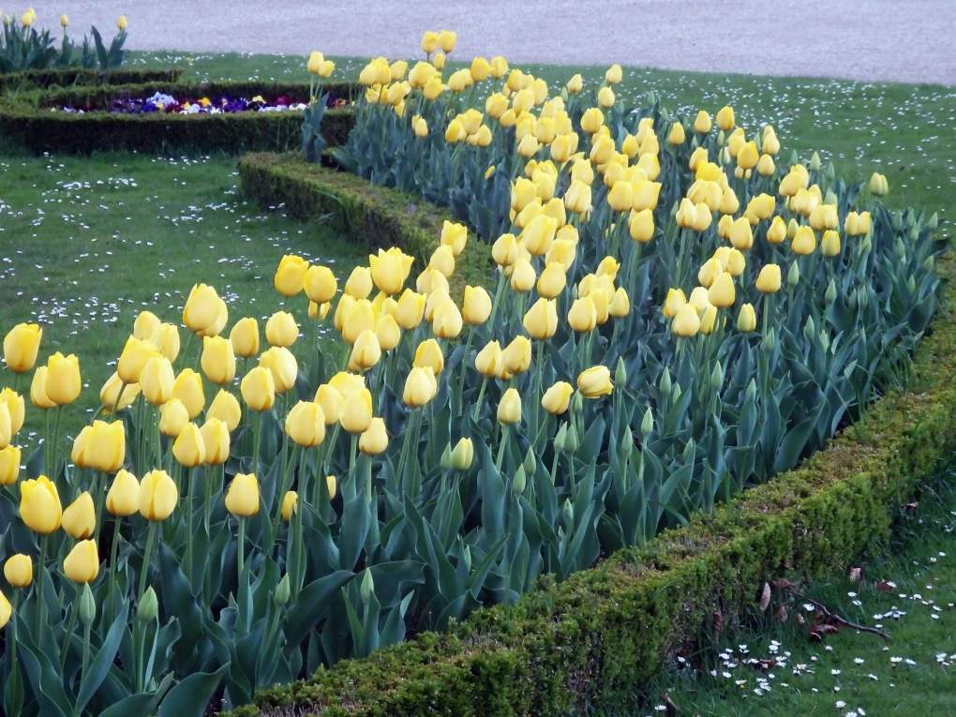

Slide 8
Das Palmenhaus wurde 1882 durch Kaiser Franz Josef I. eröffnet.
Am 21. Februar 1945 wurde es bei einem Bombenangriff auf Schönbrunn
durch die Alliierten schwer beschädigt
Alle Glasscheiben gingen zu Bruch;
nahezu alle kostbaren Pflanzen wurden vernichtet.
1953 erfolgte die Wiedereröffnung,
1986 – 1990 wurde eine Restaurierung durchgeführt.
Das Palmenhaus beherbergt eine sehenswerte Sammlung
wertvoller und schöner Pflanzen.

Slide 9
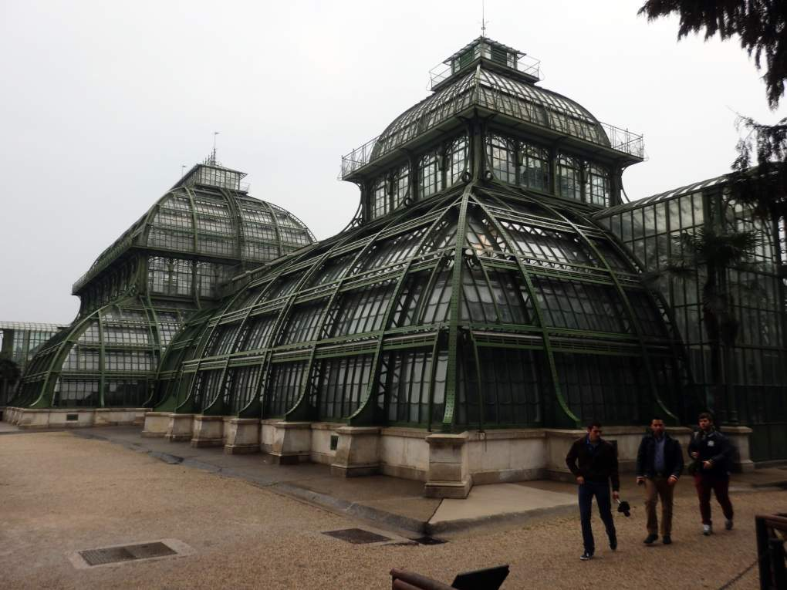
Palmenhaus

Slide 10
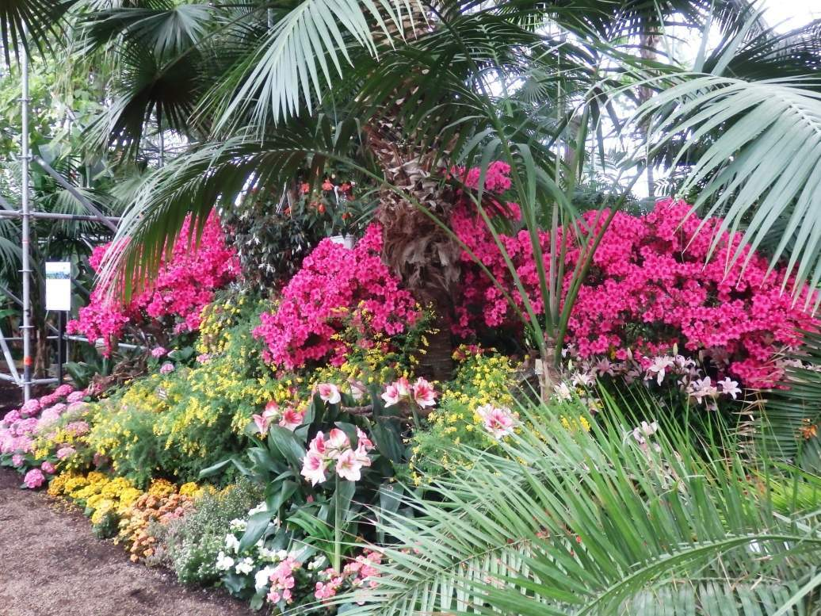

Slide 11
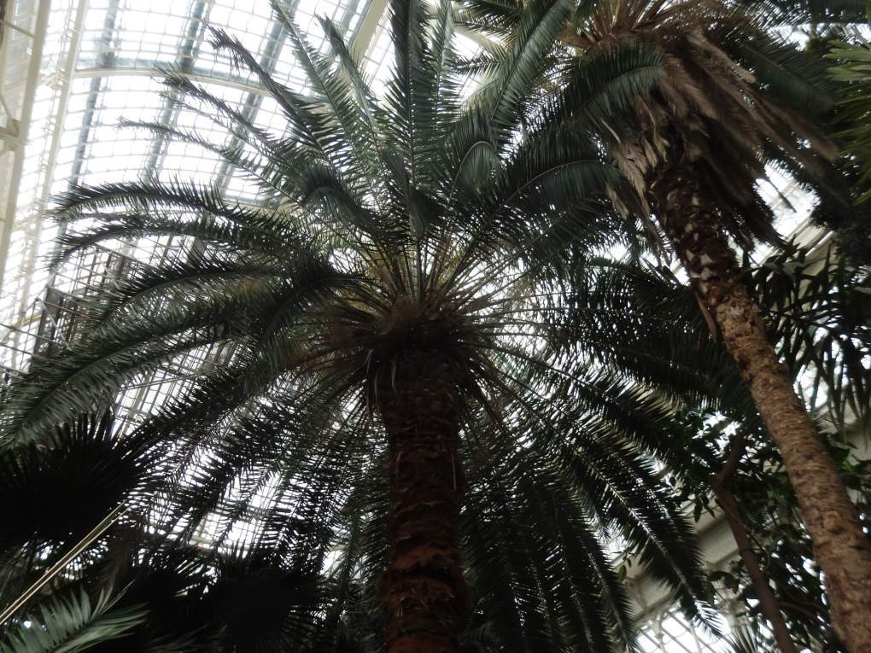

Slide 12
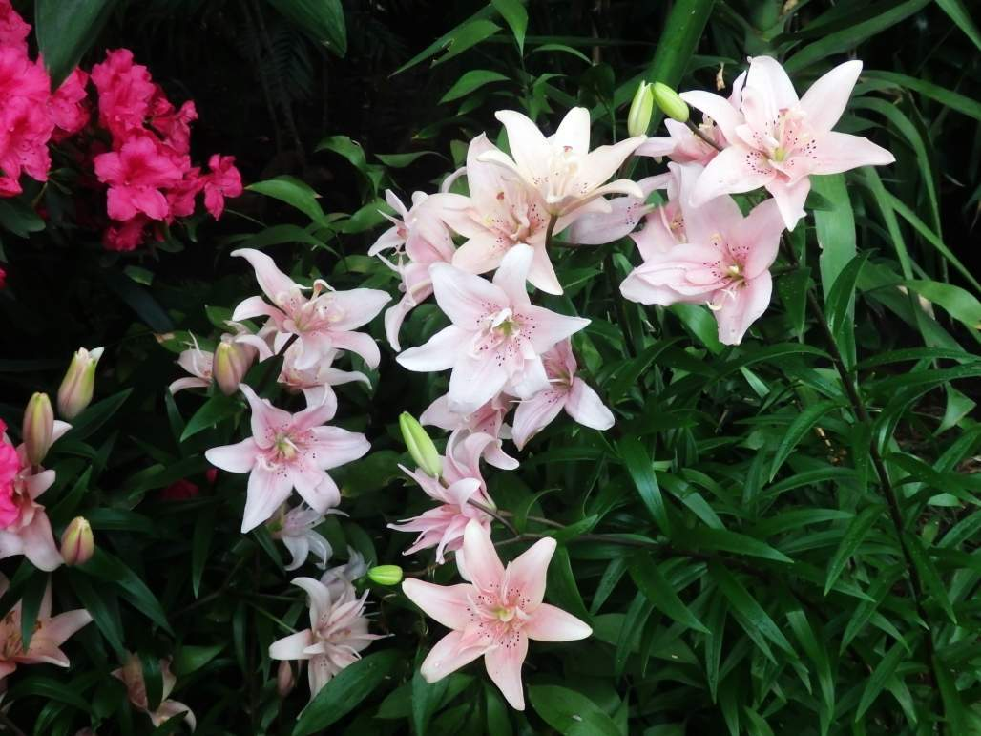

Slide 13
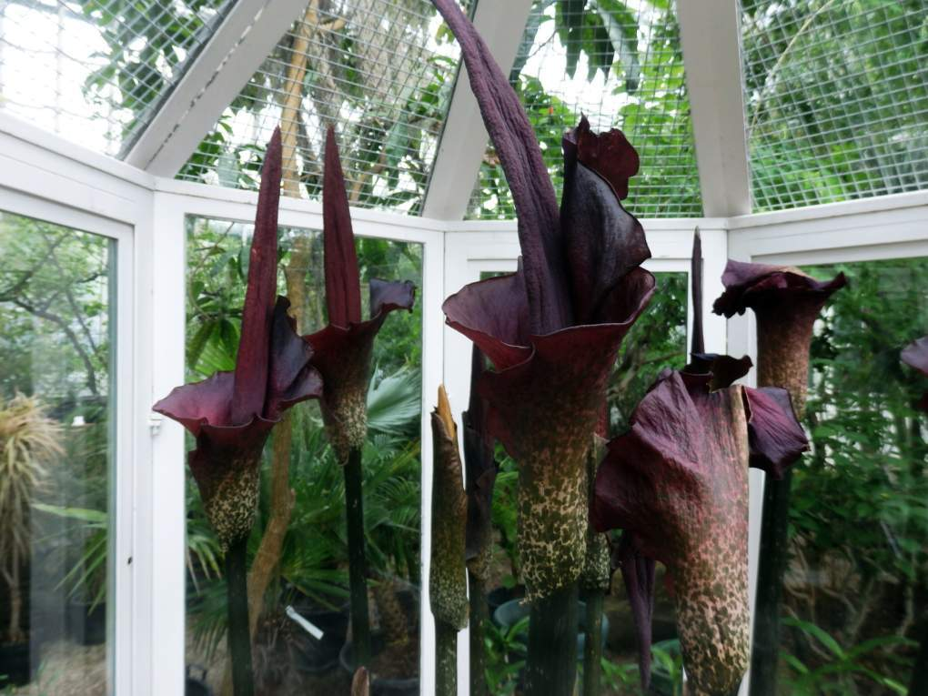

Slide 14
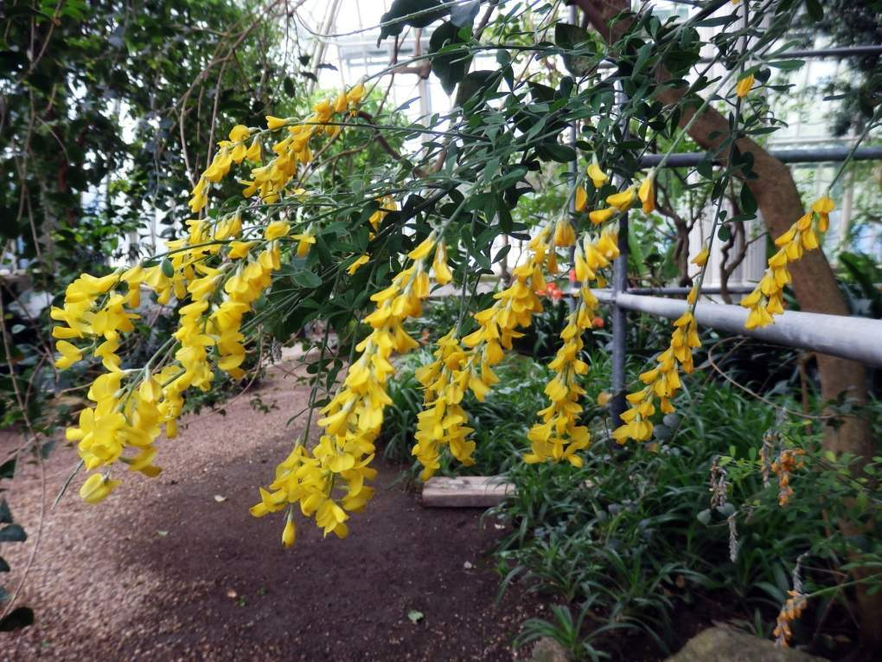

Slide 15
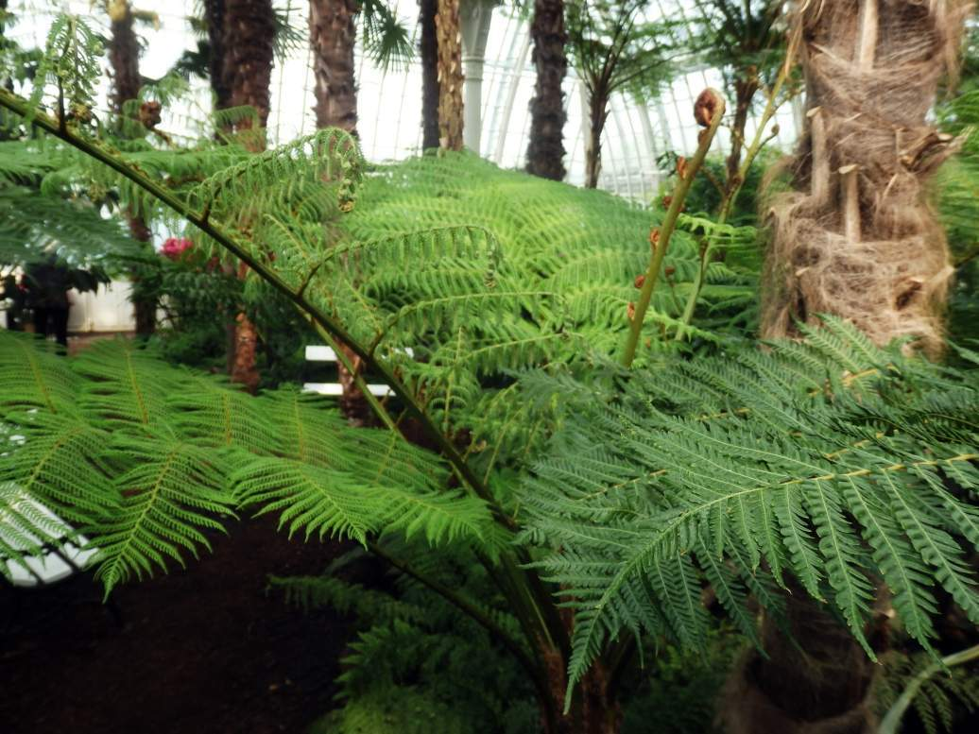

Slide 16
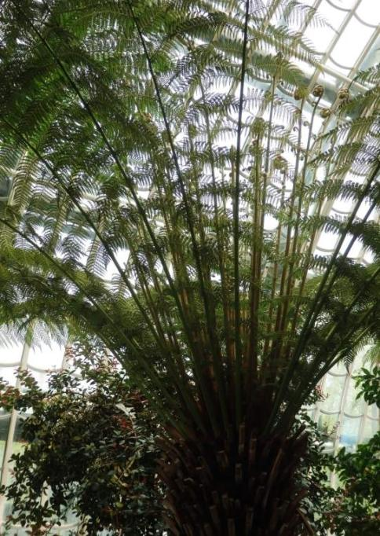
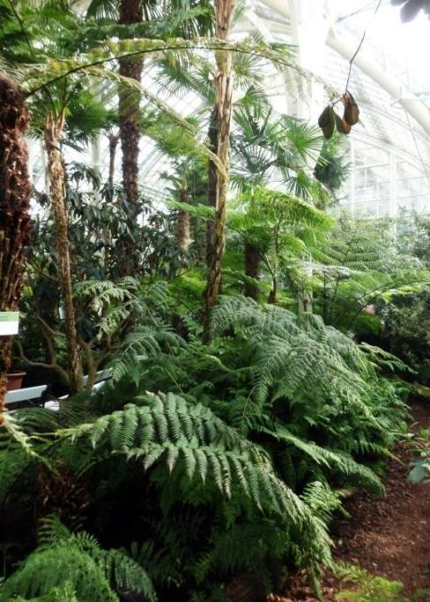

Slide 17
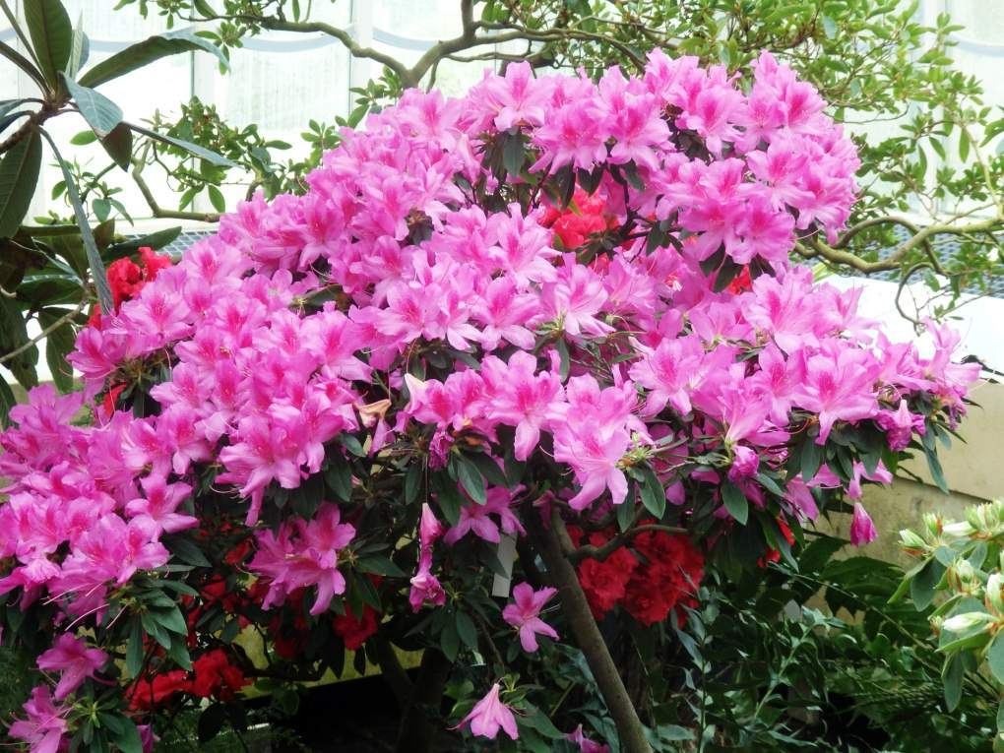

Slide 18
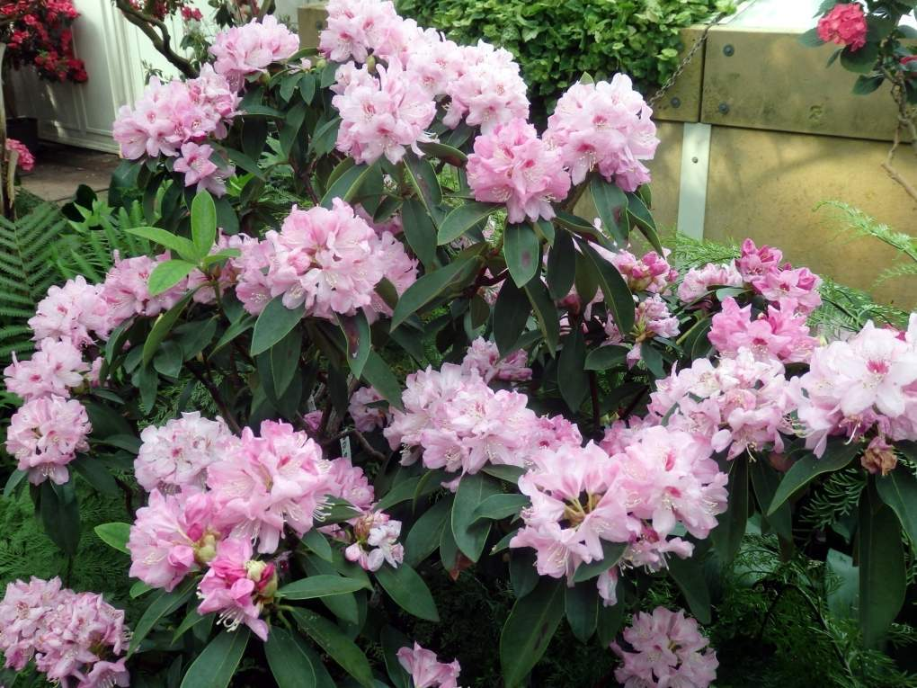

Slide 19
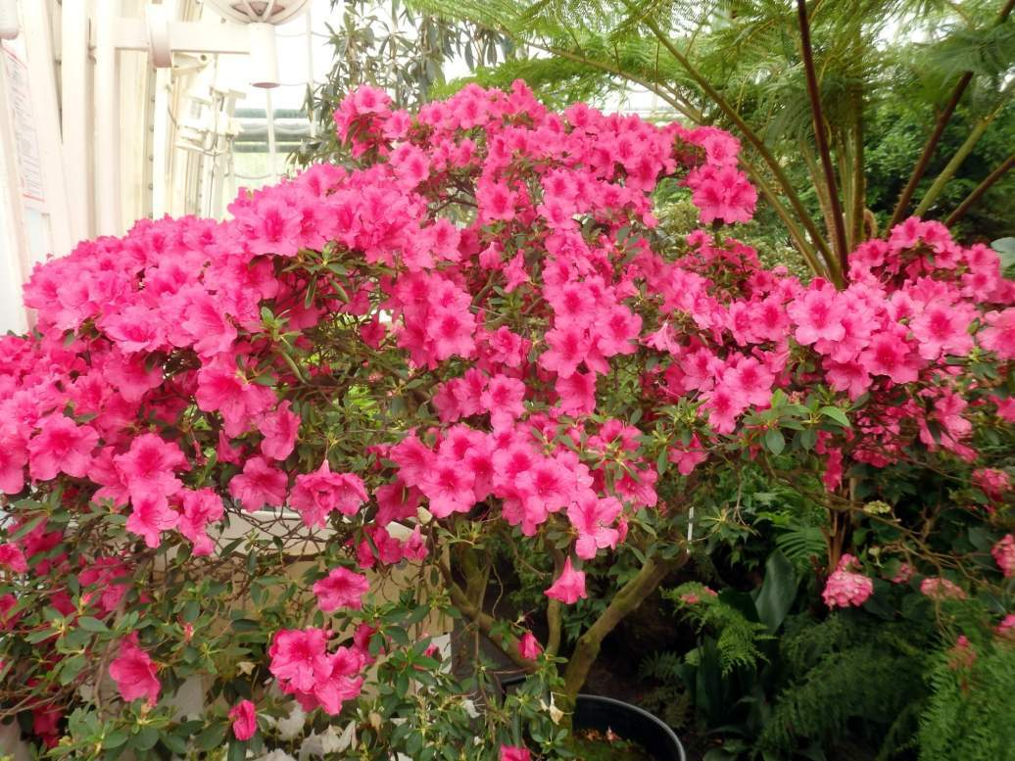

Slide 20
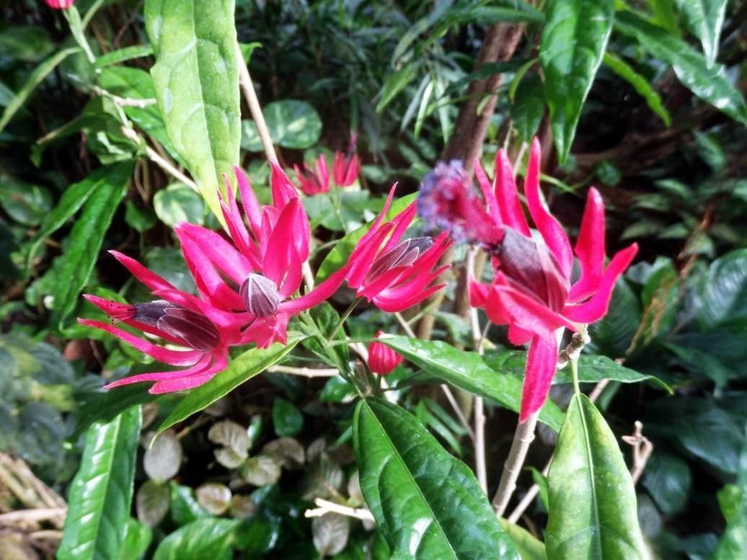

Slide 21
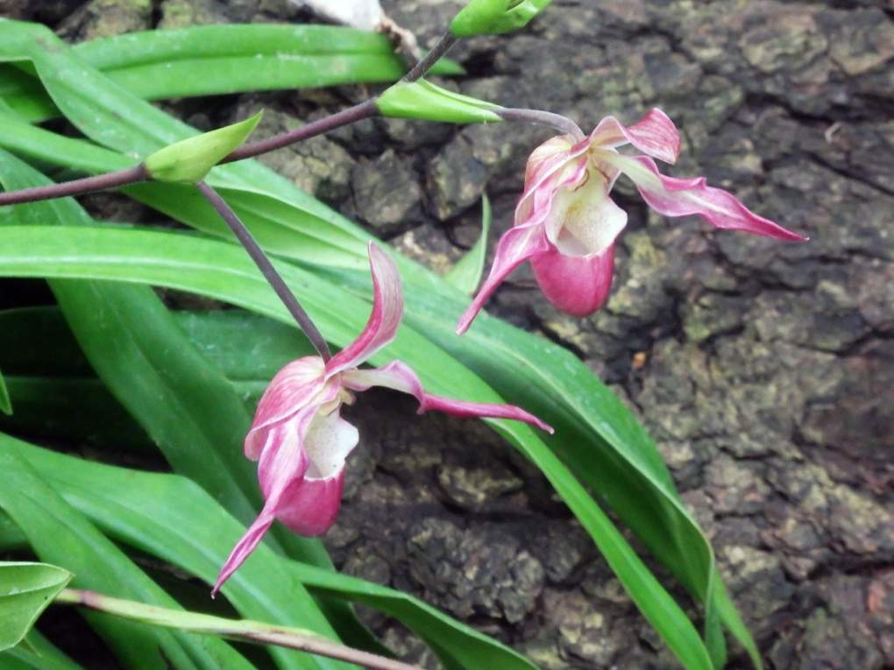

Slide 22
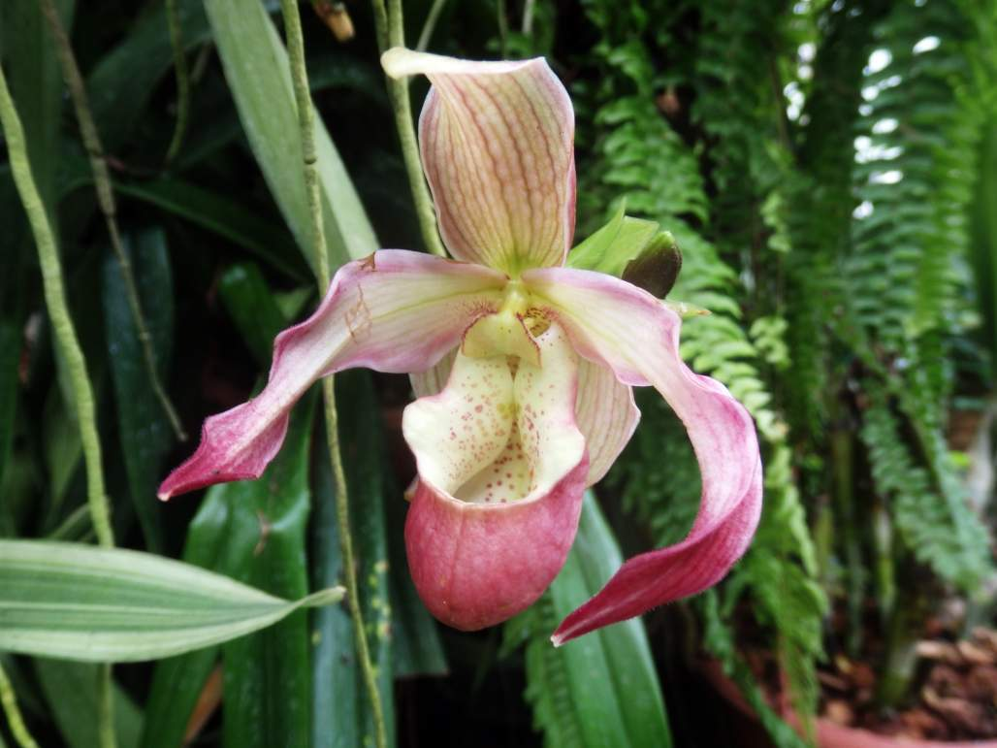

Slide 23
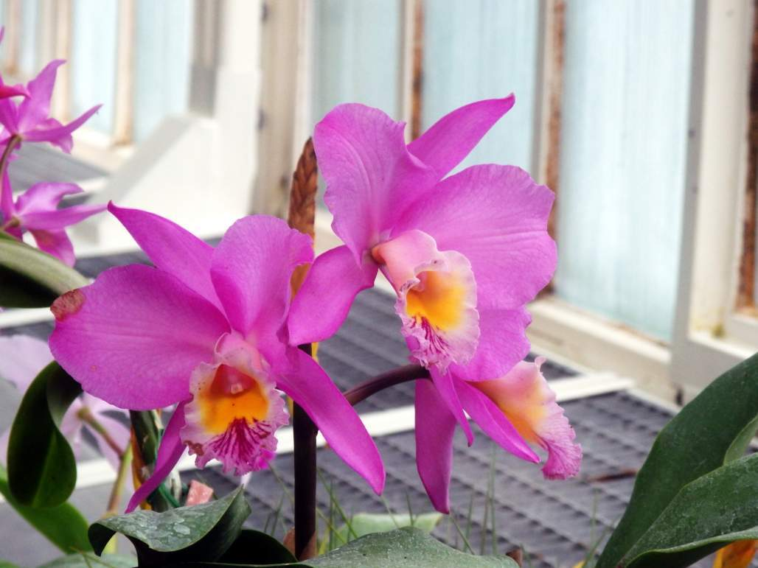

Slide 24
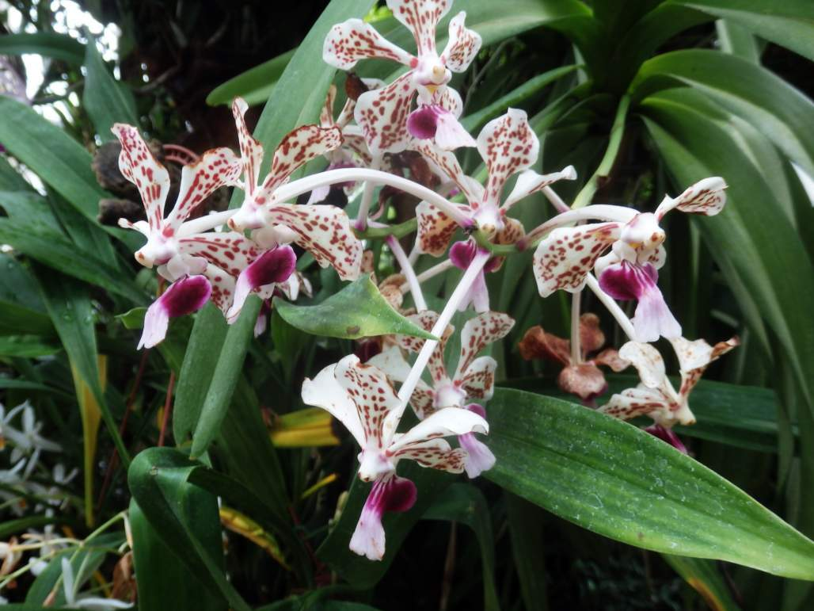

Slide 25
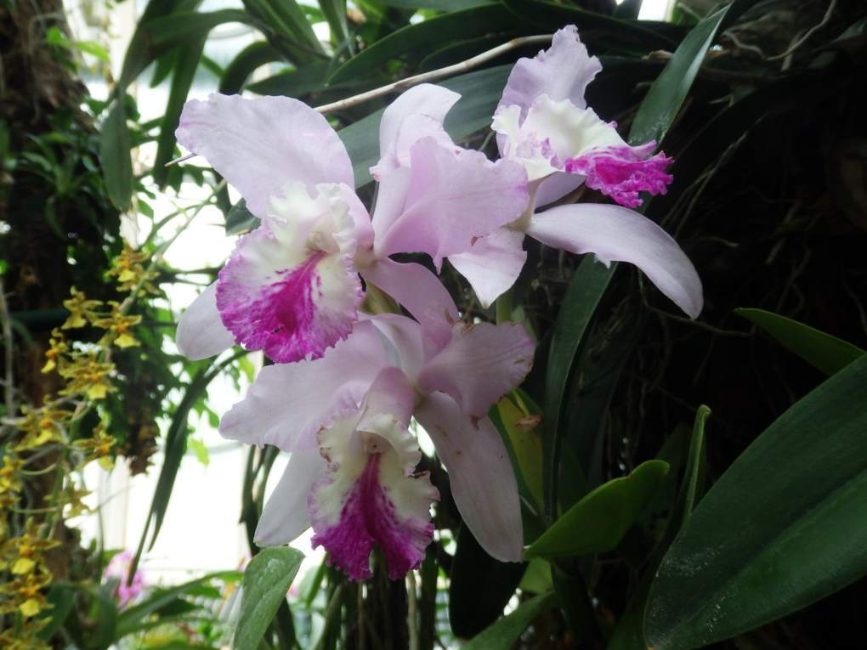

Slide 26
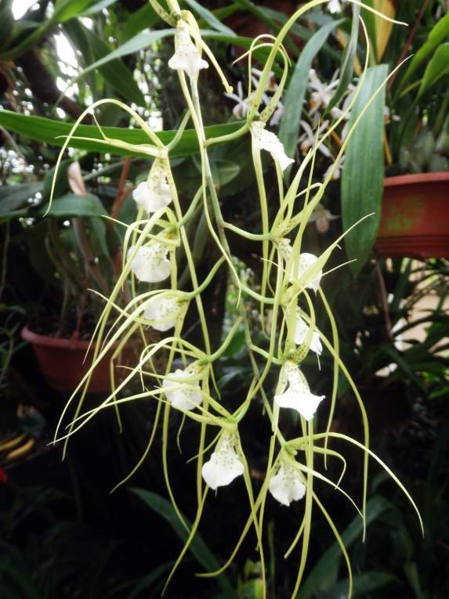
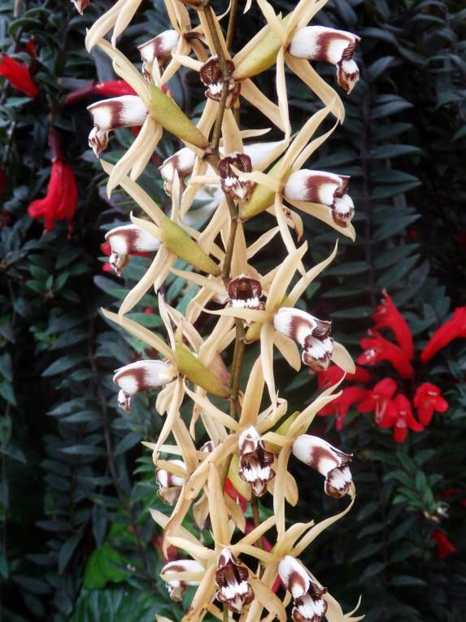

Slide 27
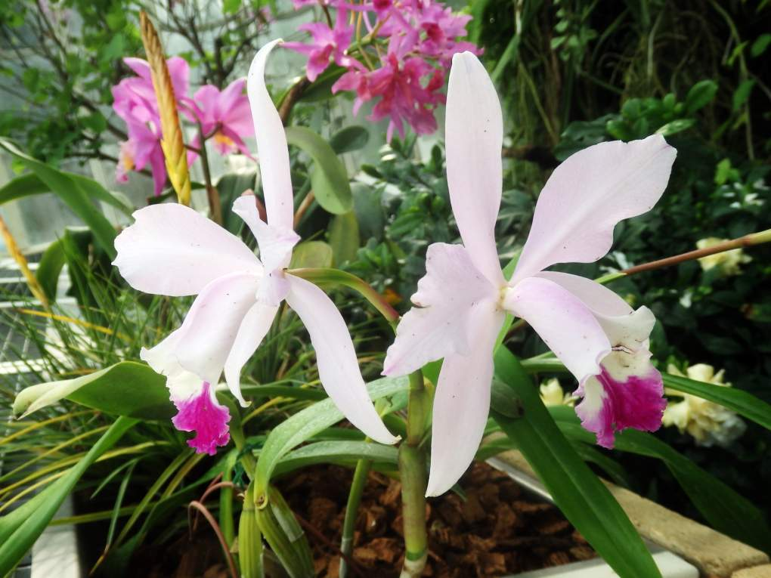

Slide 28
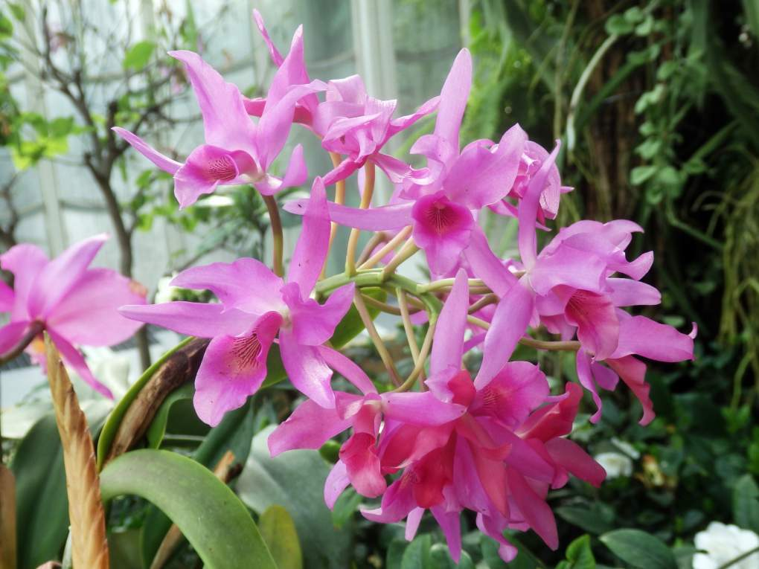

Slide 29
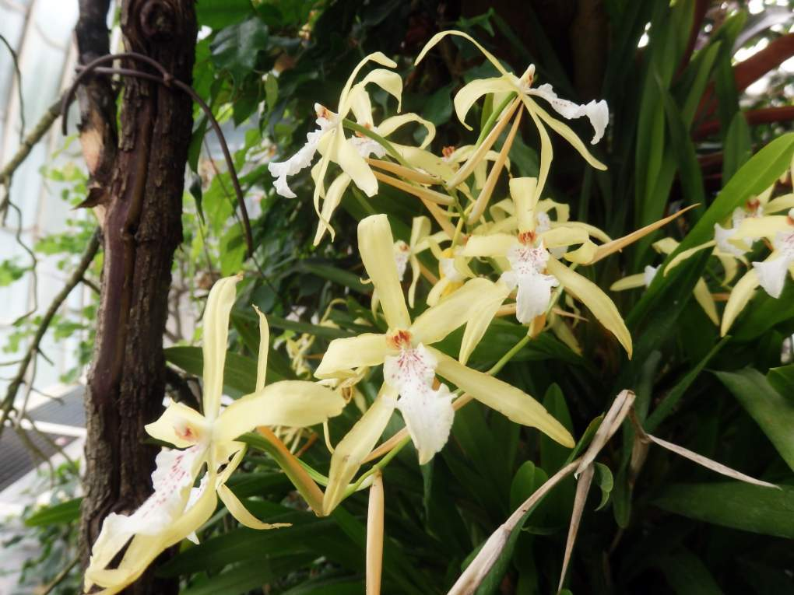

Slide 30
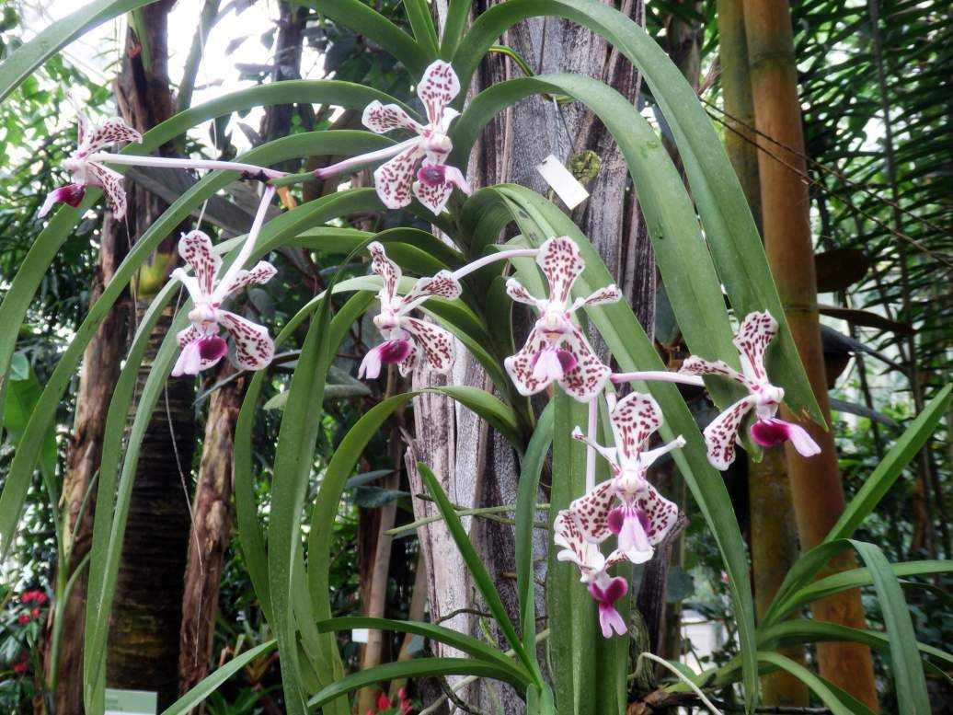

Slide 31
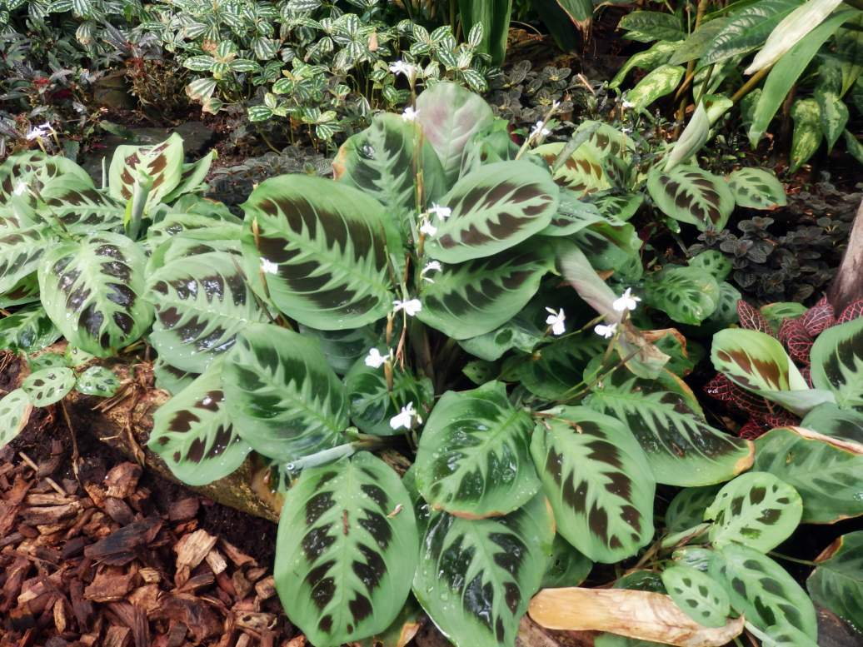

Slide 32
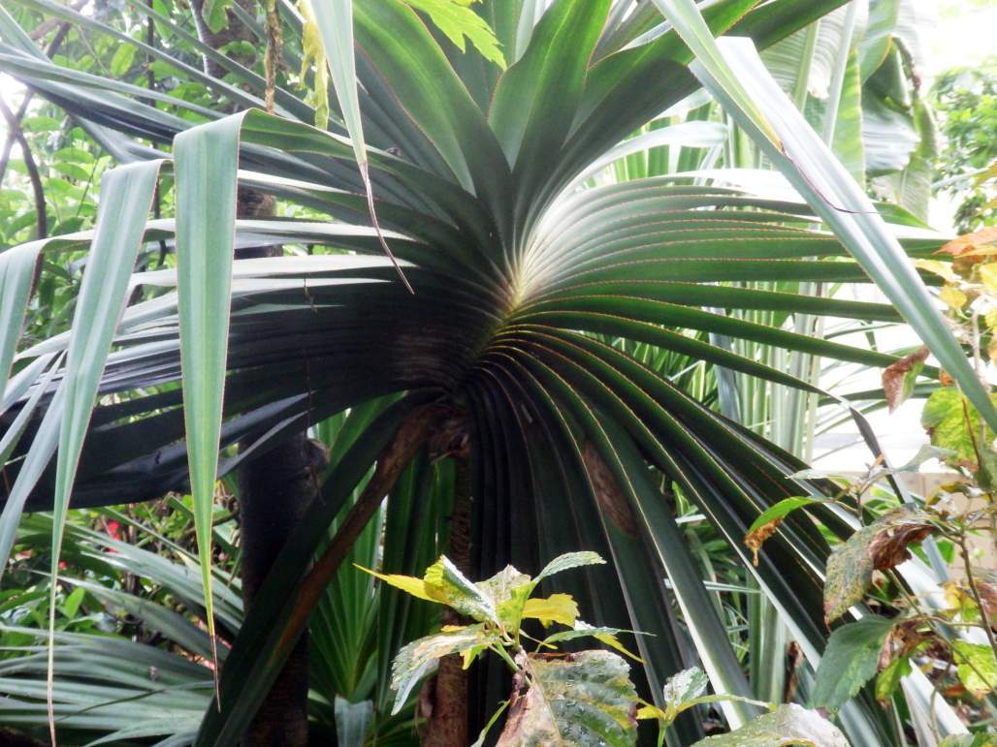

Slide 33
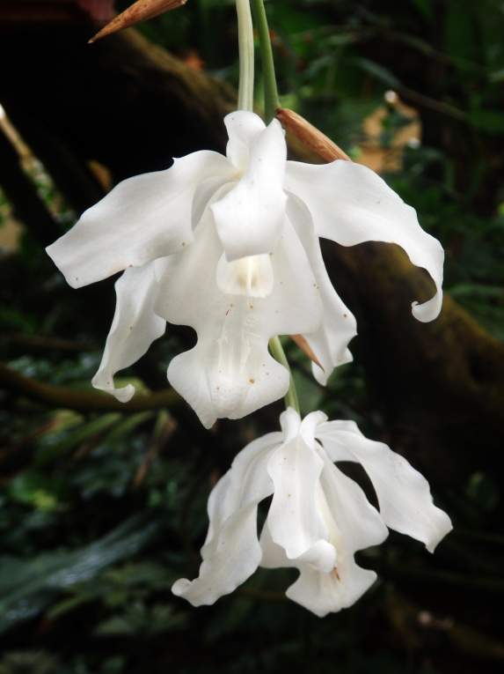
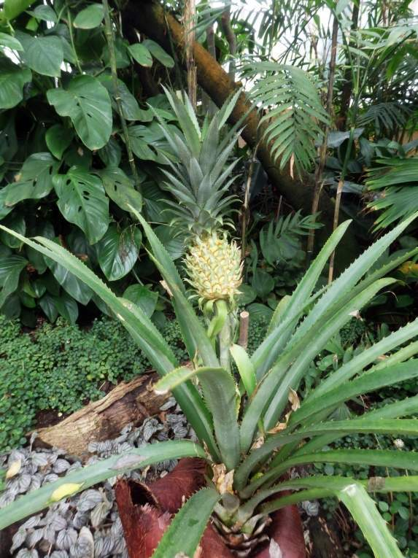

Slide 34
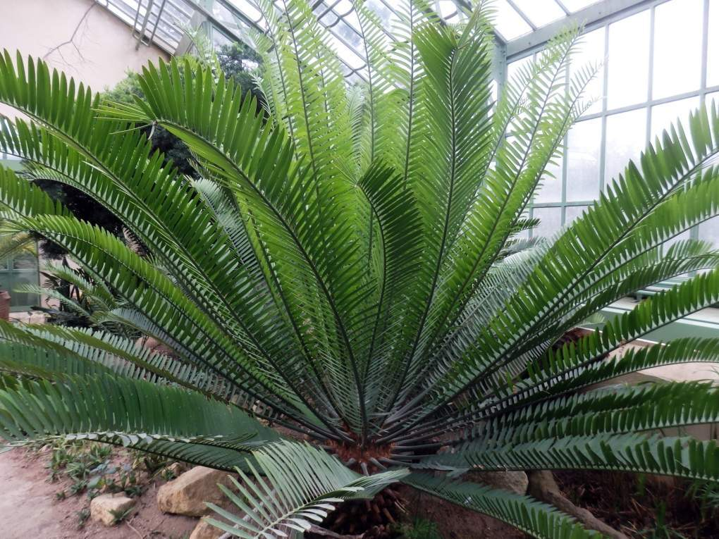

Slide 35
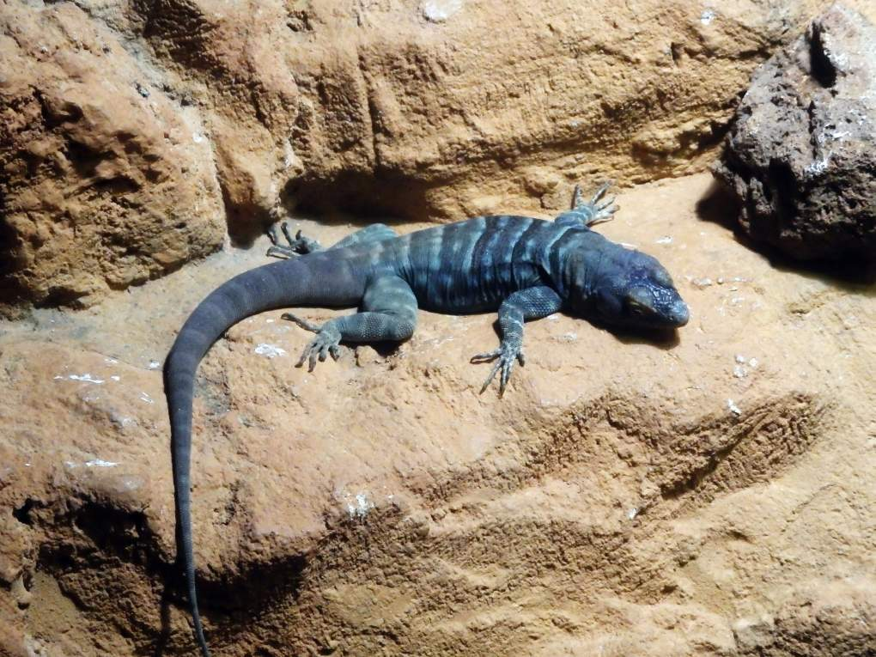
Im Wüstenhaus

Slide 36
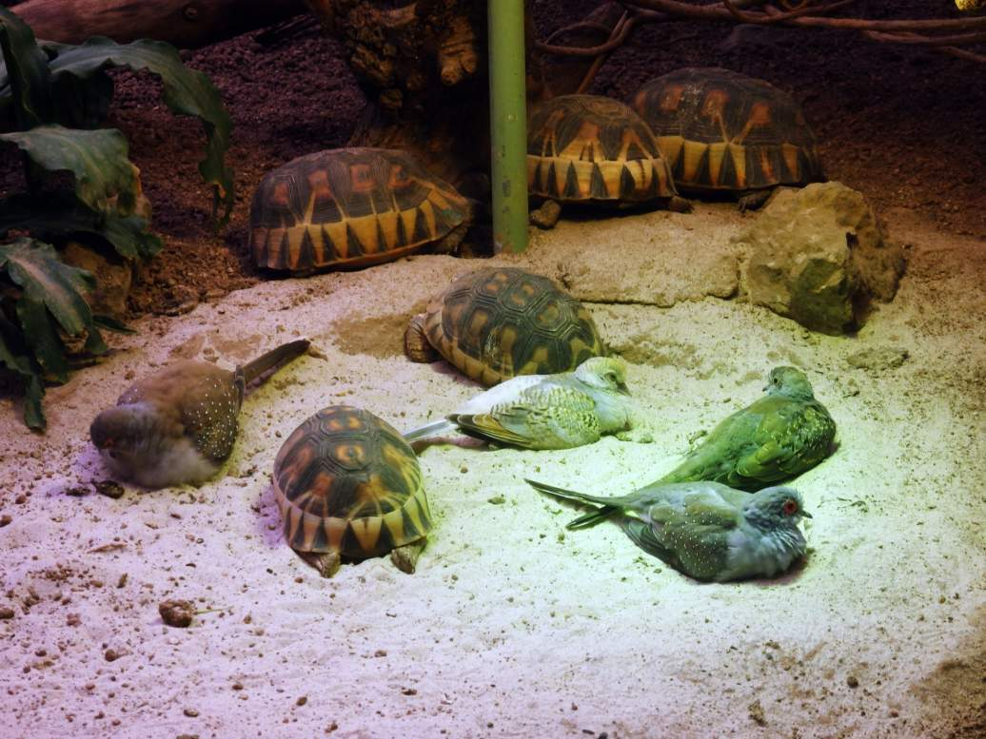

Slide 37
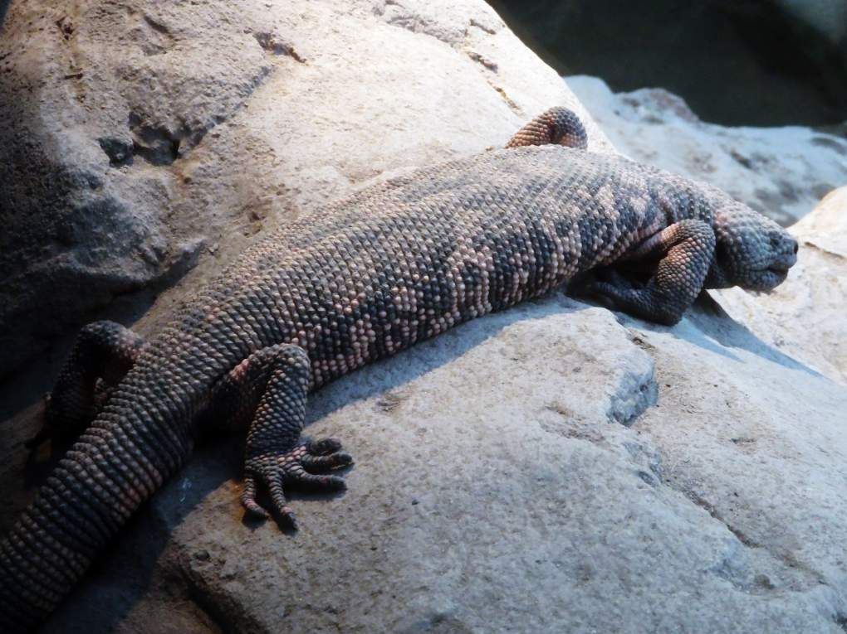

Slide 38
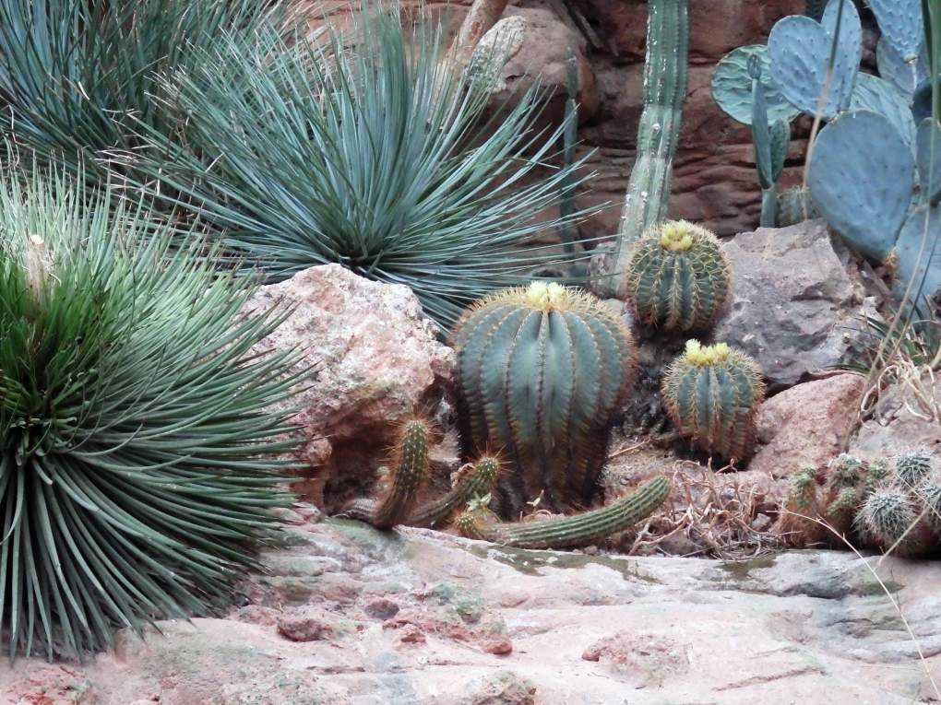

Slide 39
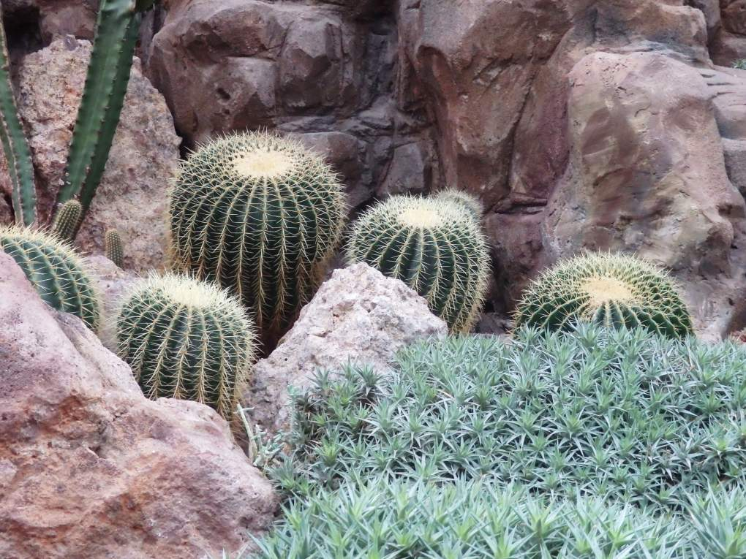

Slide 40
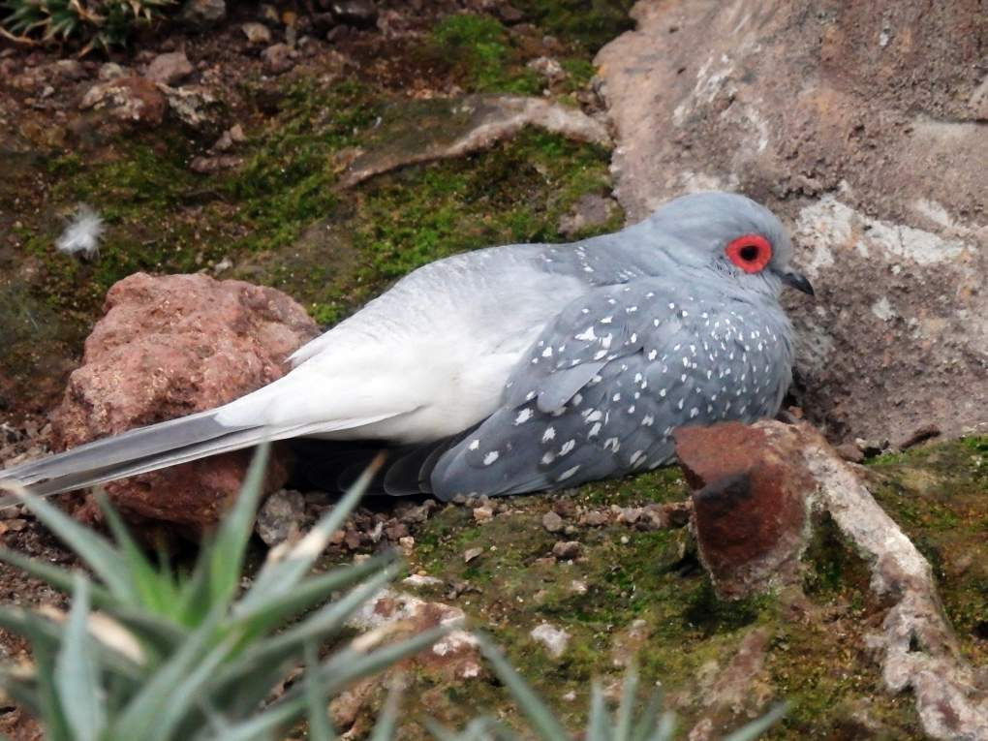

Slide 41
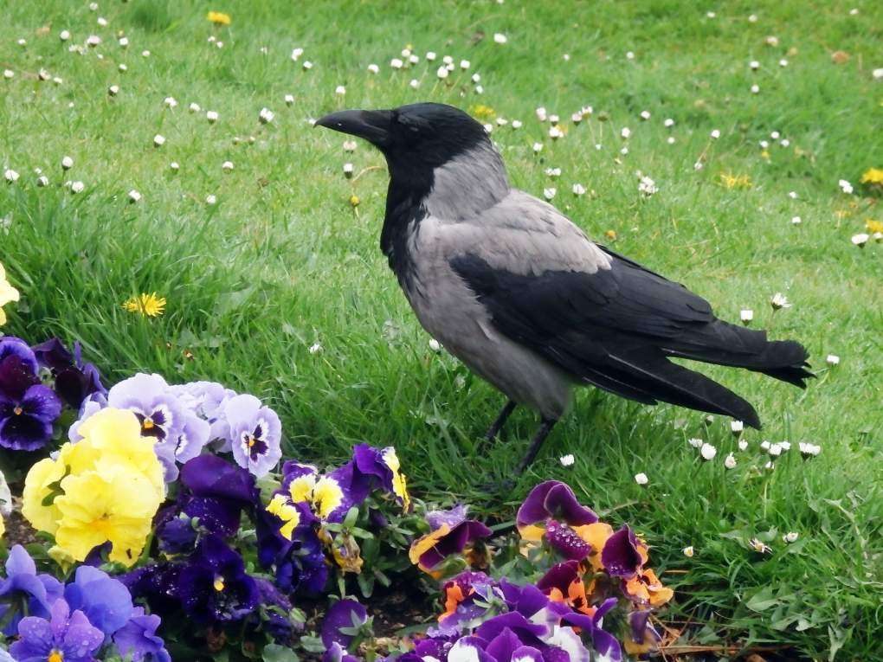

Slide 42


